Slide 1
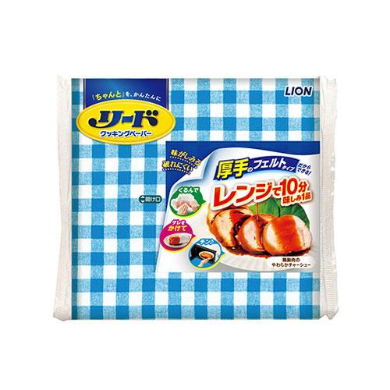
【提案書】
リード クッキングペーパー小4枚
PP袋入でイベント等でのばらまき用には最適な、4枚入りのリードクッキングペーパー。厚みのある不織布素材で油や水分をしっかり吸収してくれるため、カロリー摂取を控えたい場合にも最適！※こちらの商品は、最小ロット数単位（倍数）のみの承りになります。
特徴
納期
納期スペース
仕様
サイズ : 本体サイズ/19.2×21cm、パッケージサイズ/12×1.7×10.5cm
包装 : ポリ袋入り
お見積
お見積りスペース

